Slide 1
TESTING DAN QA SOFTWARE PERTEMUAN 5 & 6
STRATEGI INTEGRATION & VALIDATION TESTING

Slide 2
INTEGRATION TESTING ~ TUJUAN (Objectives) ~
Tujuan dari Integration Test:
Untuk mendapatkan error yang berkaitan dengan antar muka (interface).
Untuk menindaklanjuti komponen-komponen yang telah melalui unit testing.
Membangun struktur program yang sesuai dengan disain.

Slide 3
TOP DOWN INTEGRATION ~ PENDAHULUAN ~
Modul-modul diintegrasikan dari atas ke bawah dalam suatu hirarki (mulai dari main program/program utama).
Dibagi menjadi 2:
Depth-first integration
Breadth-first integration

Slide 4
TOP DOWN INTEGRATION ~ DEFINISI ~
Pendekatan bertahap untuk menyusun struktur program.
Modul-modul diintegrasikan dari atas ke bawah, dimulai dari modul kendali utama (program utama).
Terdapat dua pendekatan:
Depth-first integration
Breadth-first integration

Slide 5
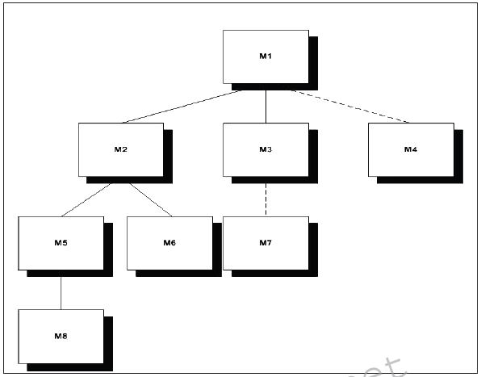
DEPTH-FIRST INTEGRATION
Bergerak vertikal
M1, M2, M5 akan diintegrasikan dahulu, baru kemudian M8 atau M6 diintegrasikan.

Slide 6
BREADTH-FIRST INTEGRATION
Bergerak horizontal
M2, M3 dan M4 diintegrasikan dahulu, kemudian dilanjutkan dengan M5 dan M6.

Slide 7
BOTTOM UP INTEGRATION ~ TAHAPAN ~
Dimulai dari modul terkecil.
Komponen-komponen diintegrasikan dari bawah ke atas.
Tahapan:
Komponen level bawah dikombinasikan dalam clusters (kadang disebut builds) yang mewakili sub-fungsi tertentu.
Driver ditulis untuk koordinasi masukan dan keluaran test case.
Cluster dites.
Driver dihapus dan cluster dikombinasikan, bergerak ke atas didalam struktur program.

Slide 8
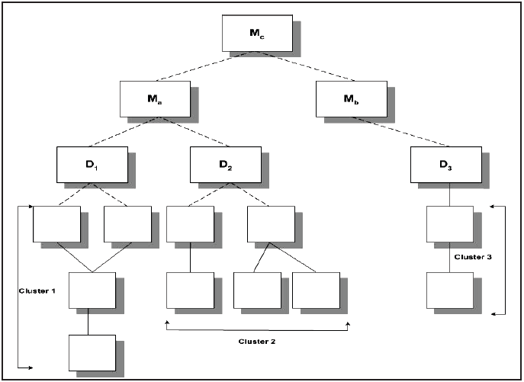
BOTTOM UP INTEGRATION ~ CONTOH PENGGUNAAN ~
Komponen dikombinasikan untuk membentuk cluster 1, 2 dan 3.
Tiap cluster dites dengan menggunakan driver.
Driver D1 dan D2 dihilangkan dan cluster dihubungkan langsung ke Ma.

Slide 9
REGRESSION TESTING ~ DEFINISI ~
Eksekusi kembali dari subset tes yang telah dilakukan untuk memastikan apakah perubahan yang dilakukan telah benar dan tidak menimbulkan efek samping yang tidak diharapkan.
Aktivitas yang membantu untuk memastikan bahwa perubahan-perubahan yang terjadi telah benar dan tidak menimbulkan perilaku yang tidak diinginkan atau penambahan error.

Slide 10
SMOKE TESTING ~ DEFINISI ~
Pendekatan integration testing yang sering digunakan untuk software yang kecil dan terbatas.
Bertujuan untuk menguji keseluruhan sistem dan menguji fungsi-fungsi utama.
Sebuah strategi integrasi yang berulang (iterative), dimana software dibangun ulang (rebuild) dengan memasukkan komponen-komponen baru, dan diperiksa setiap hari.

Slide 11
SMOKE TESTING ~ MANFAAT ~
Meminimalkan resiko integrasi: karena integrasi dilakukan setiap hari maka error dapat diketahui per hari.
Meningkatkan kualitas hasil dari software.
Error diketahui lebih cepat.

Slide 12
DOKUMENTASI INTEGRATION TESTING
Berisi rencana tes dan prosedur tes.
Kriteria yang berhubungan dengan semua fase tes:
Integrasi antar muka (interface). Antar muka internal dan eksternal.
Validitas fungsional. Tes didisain untuk menemukan error yang berhubungan dengan fungsi.

Slide 13
VERIFIKASI & VALIDASI
Dari IEEE 1012-1998 (Software Verification and Validation):
Verification: "In design and development, verification concerns the process of examining the result of a given activity to determine conformity with the stated requirement for that activity.“
Validation:
“In design and development, validation concerns the process of examining a product to determine conformity with user needs.“
“Validation is normally performed on the final product under defined operating conditions. It may be necessary in earlier stages."

Slide 14
VALIDATION TESTING ~ PENDAHULUAN ~
Dilakukan setelah integration test.
Sebuah software dikatakan sukses bila fungsi-fungsinya dapat memenuhi harapan pelanggan (sesuai dengan Software Requirement Specification)

Slide 15
VALIDATION TESTING ~ KRITERIA ~
Dilakukan melalui serangkaian black-box testing.
Membuat rencana dan prosedur untuk memastikan permintaan fungsional, karakteristik tingkah laku, kinerja dan dokumentasi rancangan sudah terpenuhi

Slide 16
REVIEW KONFIGURASI
Merupakan bagian dari proses validasi.
Bertujuan untuk memastikan semua konfigurasi software telah dikembangkan dengan benar.
Review konfigurasi biasa disebut audit.

Slide 17
ALPHA & BETA TESTING
Dilakukan pada software yang di-develop sebagai produk yang akan digunakan oleh banyak pelanggan.
Alpha test:
Dilakukan pada lingkungan developer dan dikontrol.
Beta test:
Dilakukan pada lingkungan pelanggan/pengguna.
Pemakai menyimpan permasalahan dan melaporkan ke developer.

